Slide 1



Metadatos en información de biodiversidad
Jornadas de Geografía Informática en el MNCN (Cuarta Edición)
Cristina Ronquillo Ferrero

Slide 2
Definimos metadatos como…
Literalmente “datos sobre los datos”
Describen aspectos como el “quién, qué, dónde, cuándo y cómo”

Slide 3
Definimos metadatos como…
Literalmente “datos sobre los datos”
Describen aspectos como el “quién, qué, dónde, cuándo y cómo”
ECOLOGÍA

Slide 4
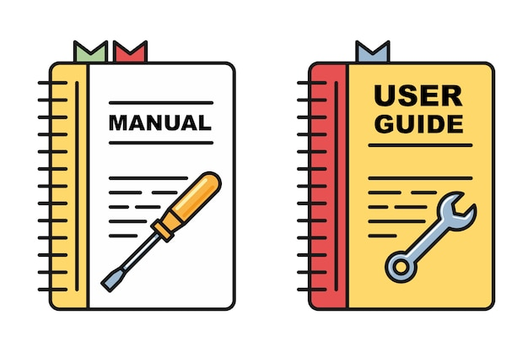
Definimos metadatos como…

Slide 5
Nuestro objetivo: Calidad de datos
Fiabilidad de los datos públicos
Ciencia abierta y reproducible

Slide 6
Nuestro objetivo: Calidad de datos
Fiabilidad de los datos públicos
Ciencia abierta y reproducible
Hacer y detallar un proceso de limpieza y validación
Correcciones y descartes de datos = tiempo + personal + recursos

Slide 7





Registro biológico:
ECOLOGÍA
‘Información de que un determinado taxon (‘qué’) aparece en una localización específica (‘dónde’) en un momento dado (‘cuándo’) y recogida por alguien (‘quién’)’

Slide 8
Objetivos
Aprender lo básico de cómo funcionan los metadatos en ecología / biodiversidad
Conocer y saber interpretar los principales términos y estándares usados para:
Usarlos en las descargas que hagamos.
Crear nuestros propios set de datos.

Slide 9
Objetivos
Aprender lo básico de cómo funcionan los metadatos en ecología / biodiversidad
dwc:institutionCode
TDWG
AC
DwC
EML
ac:digitizationDate
dC
IPT

Slide 10
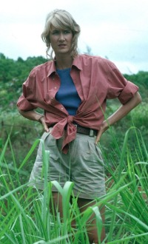
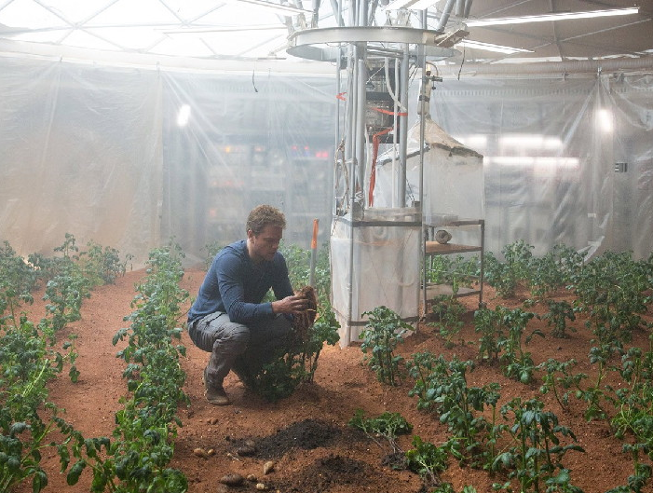
Pequeña lluvia de ideas:
Si tuviéramos que montar nuestro conjunto de registros biólogicos…
¿cómo lo haríamos?

Slide 11




Si tuviéramos que montar nuestro conjunto de registros biólogicos… ¿cómo lo haríamos?
especie | fecha | persona a cargo | provincia | abundancia
id | genero | especie | coordenadas | año
id | spp | date | collector
individuo | dia | mes | año | hora | localidad

Slide 12

Si tuviéramos que montar nuestro conjunto de registros biólogicos… ¿cómo lo haríamos?
especie | fecha | persona a cargo | provincia | abundancia
id | genero | especie | coordenadas | año
DATASET ÚNICO
id | spp | fecha | collector
individuo | dia | mes | año | hora | localidad

Slide 13
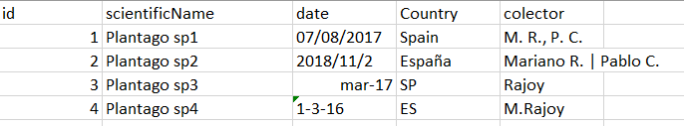
No solo la estructura es diferente también podemos tener contenido heterogéneo…

Slide 14
Buenas prácticas
IMPORTANTE: Si creáis un conjunto de datos
Inclusión de un ‘readme file’

Slide 15
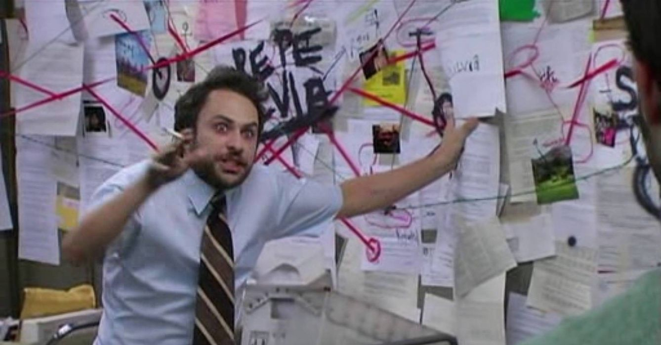
Buenas prácticas
IMPORTANTE: Si creáis un conjunto de datos
¿Cómo?

Slide 16
Necesitamos un lenguaje común para describir, registrar y estructurar miles de juegos de datos muy diversos y procedentes de cientos de fuentes porque necesitamos homogeneizar cosas muy heterogéneas

Slide 17


Necesitamos un lenguaje común para describir, registrar y estructurar miles de juegos de datos muy diversos y procedentes de cientos de fuentes porque necesitamos homogeneizar cosas muy heterogéneas
Para eso existen los estándares
https://www.gbif.org/es/standards

Slide 18
Estándares en ‘biodiversity information’
Necesitamos un lenguaje común para describir, registrar y estructurar miles de juegos de datos muy diversos y procedentes de cientos de fuentes porque necesitamos homogeneizar cosas muy heterogéneas
Para eso existen los estándares
https://www.gbif.org/es/standards
De todo esto se encarga fundamentalmente el Biodiversity Information Standards
TDWG

Slide 19
Estándares más usados
Darwin Core (DwC)
EML: Ecological Metadata Language
BioCASe / ABCD

Slide 20
Estándares más usados
Darwin Core (DwC)
Marco estable, sencillo y flexible para recopilar datos de biodiversidad procedentes de diferentes fuentes
EML: Ecological Metadata Language
BioCASe / ABCD

Slide 21
Estándares más usados
Darwin Core (DwC)
EML: Ecological Metadata Language
Estándar de metadatos que recoge información sobre juegos de datos ecológicos en una serie de documentos XML modulares y extensibles.
BioCASe / ABCD

Slide 22
Estándares más usados
Darwin Core (DwC)
EML: Ecological Metadata Language
BioCASe / ABCD
Red internacional que vincula datos de colecciones biológicas de museos de historia natural, jardines botánicos / zoológicos e instituciones de investigación

Slide 23

Estándares más usados

Slide 24
Estándares más usados
Estándar → Dublin Core (DC)

Slide 25

Estándares más usados
Estándar → Dublin Core (DC)
Tenemos plantillas

Slide 26
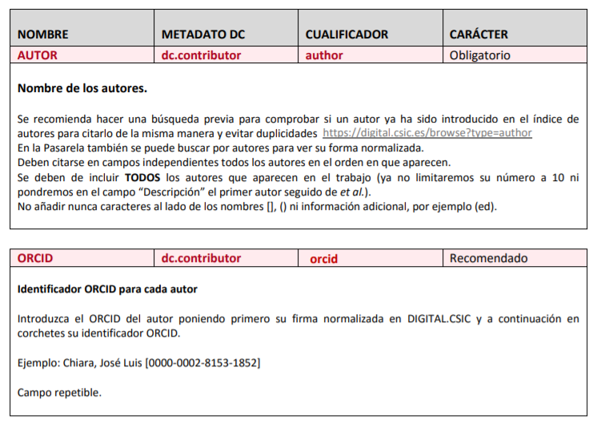
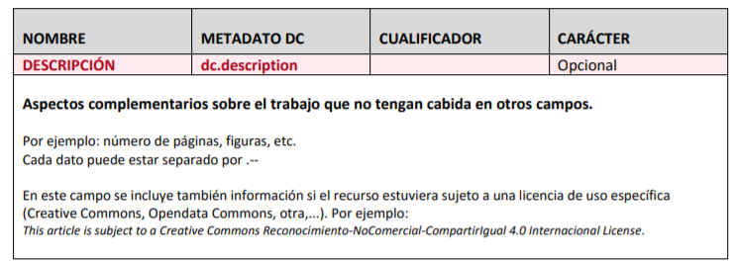
Los estándares están compuestos por términos (campos a rellenar)

Slide 27
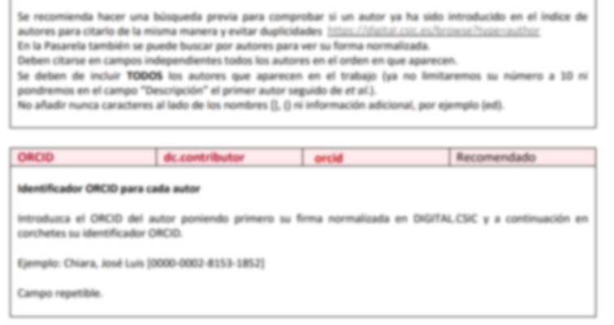
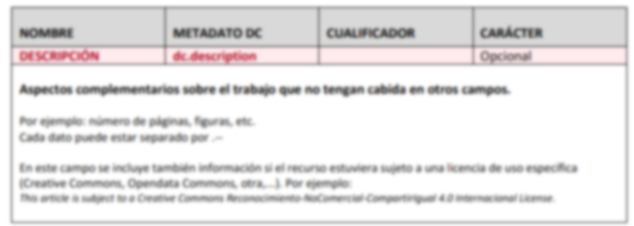

Slide 30
Estándares más usados
Darwin Core (DwC)
Marco estable, sencillo y flexible para recopilar datos de biodiversidad procedentes de diferentes fuentes

Slide 31

Estándares más usados
Darwin Core (DwC)

Slide 32
Darwin Core (DwC)
Darwin Core Archive (DwC-A)
La mayoría de los juegos de datos compartidos a través de GBIF.org se publican utilizando el formato Darwin Core Archive (DwC-A).

Slide 33


Darwin Core (DwC)
Darwin Core Archive (DwC-A)
DwC A

Slide 34
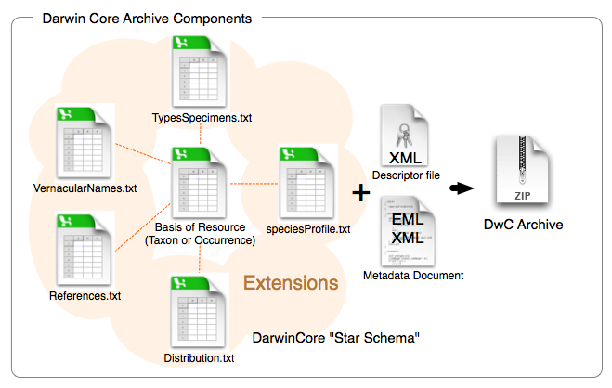
Darwin Core Archive (DwC-A)
Darwin Core Archive (DwC-A) is a biodiversity informatics data standard that makes use of the Darwin Core terms to produce a single, self contained dataset for sharing species-level (taxonomic), species-occurrence data, and sampling-event data.

Slide 35
Darwin Core Archive (DwC-A)
Darwin Core Archive (DwC-A) is a biodiversity informatics data standard that makes use of the Darwin Core terms to produce a single, self contained dataset for sharing species-level (taxonomic), species-occurrence data, and sampling-event data.

Slide 36

Darwin Core Archive (DwC-A)
Notes:
Un fichero central de datos requerido consta de un conjunto estándar de términos Darwin Core en formato generalmente CSV

Slide 37
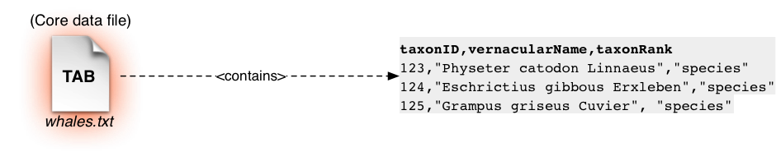
Darwin Core Archive (DwC-A)
Notes:
Un fichero central de datos requerido consta de un conjunto estándar de términos Darwin Core en formato generalmente CSV

Slide 38
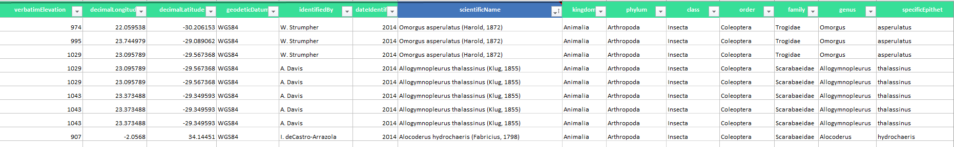
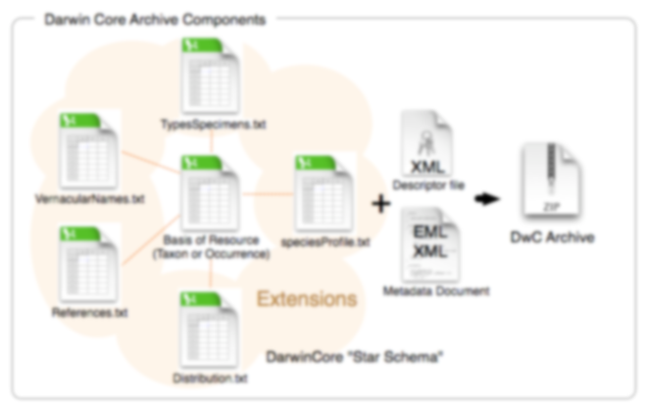
Darwin Core Archive (DwC-A)
Listados de especies
Eventos de muestreo
occurrences

Slide 39
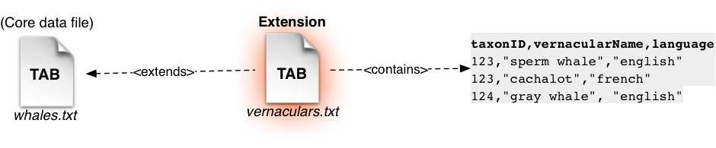
Darwin Core Archive (DwC-A)
Identifications.csv

Slide 40
Darwin Core Archive (DwC-A)
meta

Slide 41
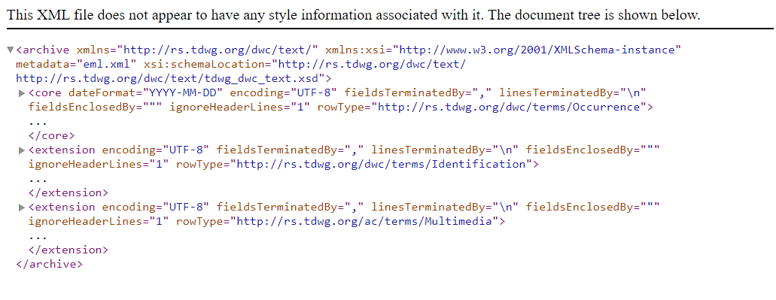
Darwin Core Archive (DwC-A)

Slide 42
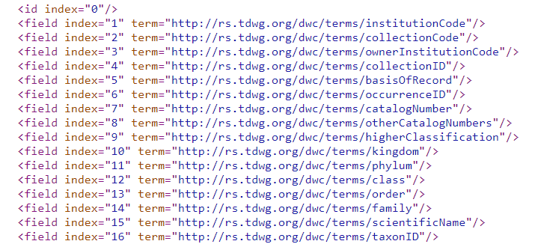
Darwin Core Archive (DwC-A)

Slide 43
Darwin Core Archive (DwC-A)
eml

Slide 44
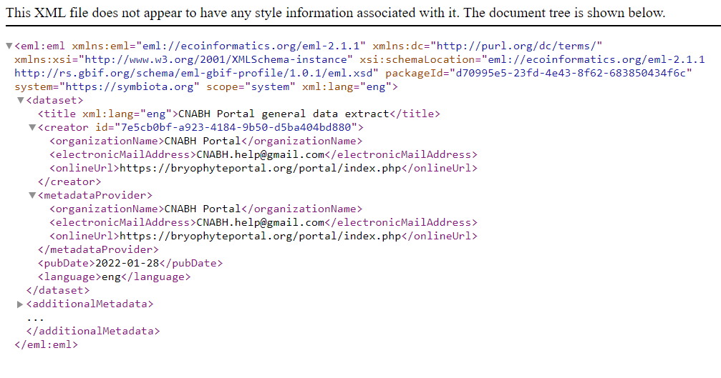
Darwin Core Archive (DwC-A)

Slide 45
Darwin Core Archive (DwC-A)
DwC-A

Slide 46
Darwin Core (DwC) Terms
Los términos del Darwin Core (DwC) son los nombres de las columnas.

Slide 47
Darwin Core (DwC) Terms
Los términos del Darwin Core (DwC) son los nombres de las columnas.
¿Cuántos hay?
¿Cuáles son?
¿Qué significan?

Slide 48
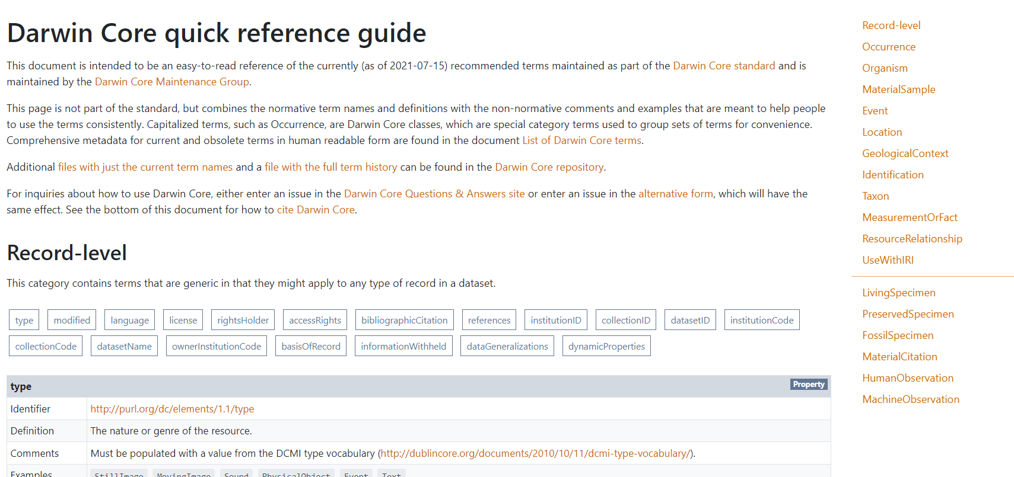
Darwin Core (DwC) Terms

Slide 49
Darwin Core (DwC) Terms
Los términos del Darwin Core (DwC) son los nombres de las columnas.
¿Cuántos hay?
¿Cuáles son?
¿Qué significan?
¿Debemos usar todos?

Slide 50
Darwin Core (DwC) Terms
Los términos del Darwin Core (DwC) son los nombres de las columnas.
¿Cuántos hay?
¿Cuáles son?
¿Qué significan?
¿Debemos usar todos?
OBLIGATORIOS / RECOMENDADOS / OPCIONALES

Slide 51
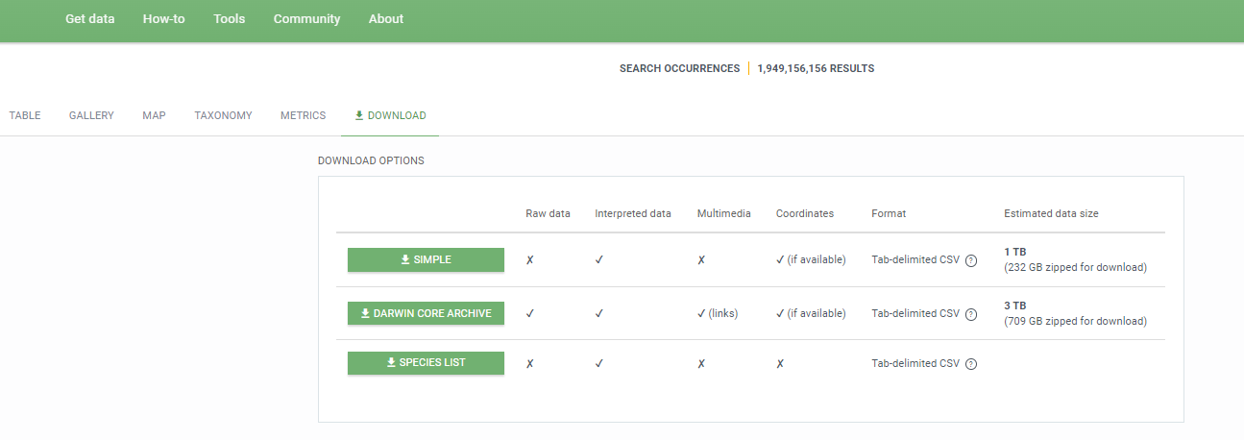
Darwin Core (DwC) Terms

Slide 52
Darwin Core (DwC) Terms
~50 campos

Slide 53
Darwin Core (DwC) Terms
~150 campos

Slide 54
Darwin Core (DwC) Terms
Los términos del Darwin Core (DwC) son los nombres de las columnas.
¿Cuántos hay?
¿Cuáles son?
¿Qué significan?
¿Debemos usar todos?
¿Cuáles son los imprescindibles?

Slide 55
Darwin Core (DwC) Terms
Campos requeridos
occurrenceID
basisOfRecord
scientificName
eventDate

Slide 56
Darwin Core (DwC) Terms
Campos DwC recomendados
taxonRank
kingdom - y otras taxonomías superiores
decimalLatitude & decimalLongitude
geodeticDatum
countryCode
individualCount / organismQuantity
organismQuantityType
Campos requeridos
occurrenceID
basisOfRecord
scientificName
eventDate

Slide 57
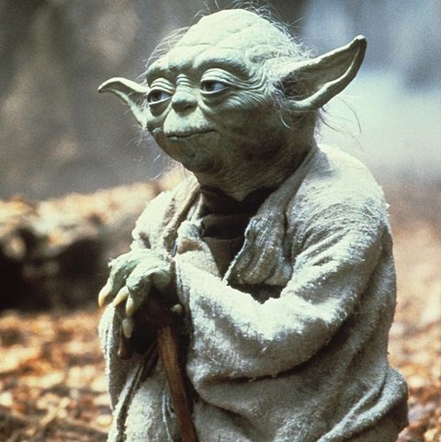
Darwin Core (DwC) Terms
No tenéis que saber qué significan todos.
Tenéis que saber dónde encontrar lo que significa cada uno
Guía de términos:

Slide 58
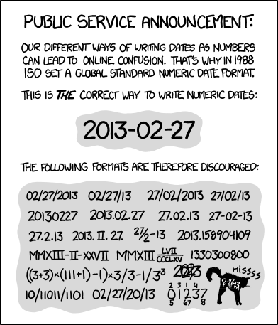
Darwin Core (DwC) Terms
Y así sabremos cómo escribir la fecha en la que cogí mi dato en el campo:

Slide 59
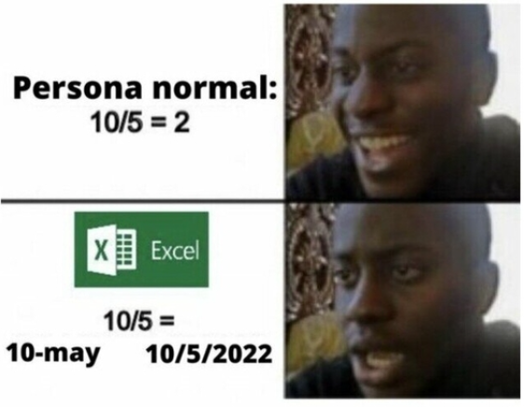
Darwin Core (DwC) Terms
Y así sabremos cómo escribir la fecha en la que cogí mi dato en el campo:

Slide 60
Darwin Core (DwC) Terms
Ya tenemos nuestros archivos de registros preparados…

Slide 61
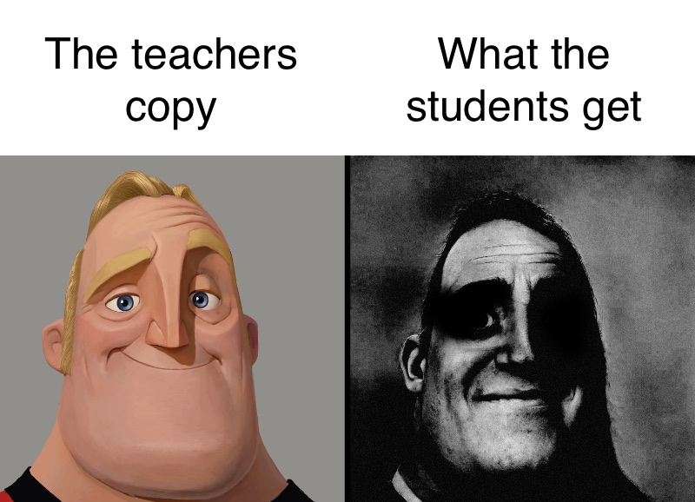
Metadatos de biodiversidad (EML)
12 formularios de metadatos diferentes que organizan lógicamente el ingreso de metadatos

Slide 62
Metadatos de biodiversidad (EML)
12 formularios

Slide 63
Metadatos de biodiversidad
Basic Metadata
Geographic Coverage
Taxonomic Coverage
Temporal Coverage
Other Keywords
Associated Parties
Project Data
Sampling Methods
Citations
Collection Data
Physical Data
Additional Metadata

Slide 64
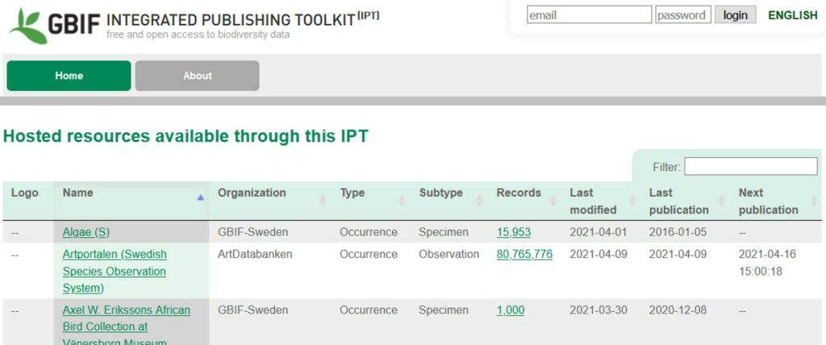
Integrated Publishing Toolkit (IPT)
Aplicación web de código abierto, disponible de forma gratuita, que facilita compartir información sobre biodiversidad

Slide 65
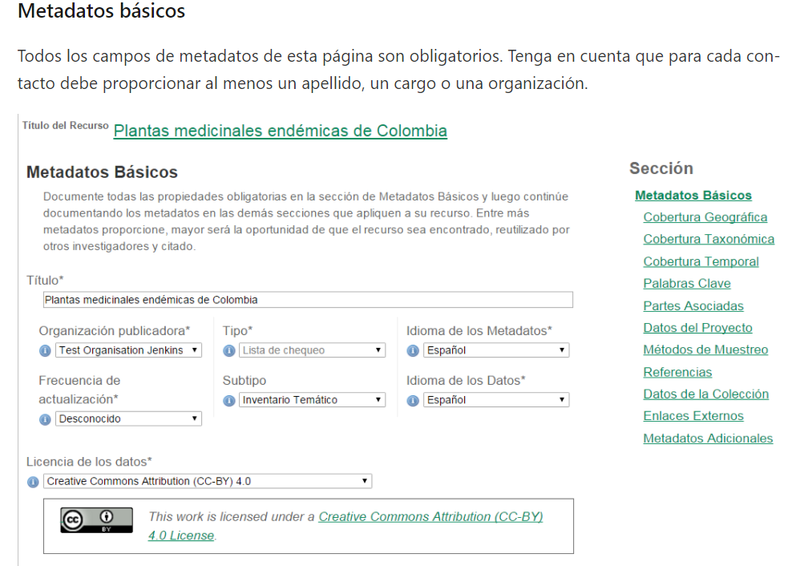
Metadatos de biodiversidad
Basic Metadata
Project Data
Sampling Methods
Citations
Collection Data
Physical Data
Additional Metadata

Slide 66
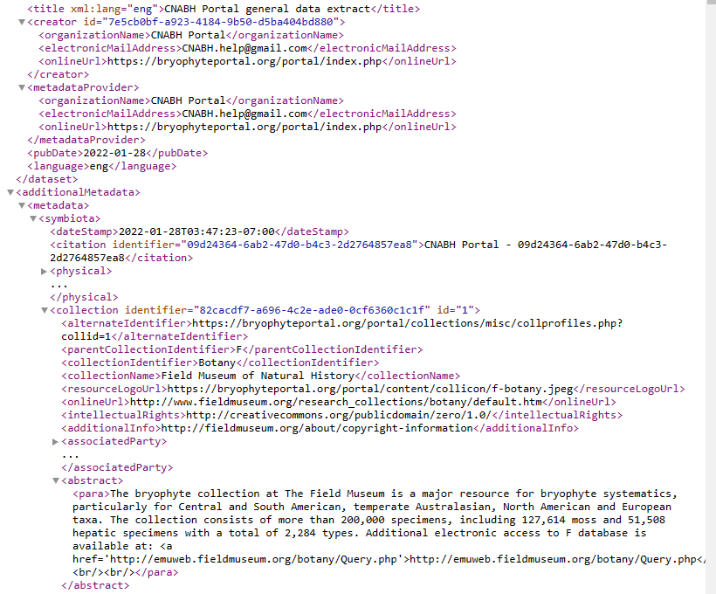
Metadatos de biodiversidad
Conjunto de datos (Recurso)
Título
Abstract
Creadores /contacto
Idioma
Fecha de publicación

Slide 67
Metadatos de biodiversidad
Proyecto
Personal del proyecto
Financiación
Área de estudio
Diseño del proyecto
Proyectos relacionados

Slide 68
Metadatos de biodiversidad
Personas y organizaciones que hayan participado
Conjunto de palabras clave
Métodos de muestreo ~ sección de métodos de un artículo científico
Datos del proyecto

Slide 69
Registro biológico:
ECOLOGÍA
‘Información de que un determinado taxon (‘qué’) aparece en una localización específica (‘dónde’) en un momento dado (‘cuándo’) y recogida por alguien (‘quién’)’

Slide 70
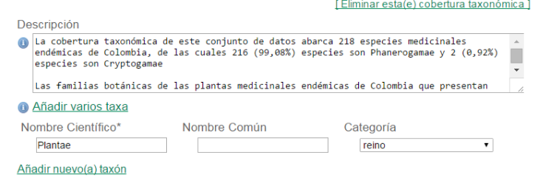
Metadatos de biodiversidad
Cobertura taxonómica
Descripción del rango de los taxones abordados en el conjunto de datos o colección

Slide 71
Metadatos de biodiversidad
Cobertura geográfica
Cuadro delimitador para la cobertura general que también permite la descripción de polígonos arbitrarios con exclusiones
"Cuenca del río Manistee", "extensión de cuadrículas de 7 1/2 minutos que contienen cualquier propiedad perteneciente al Parque Nacional de Yellowstone”

Slide 72
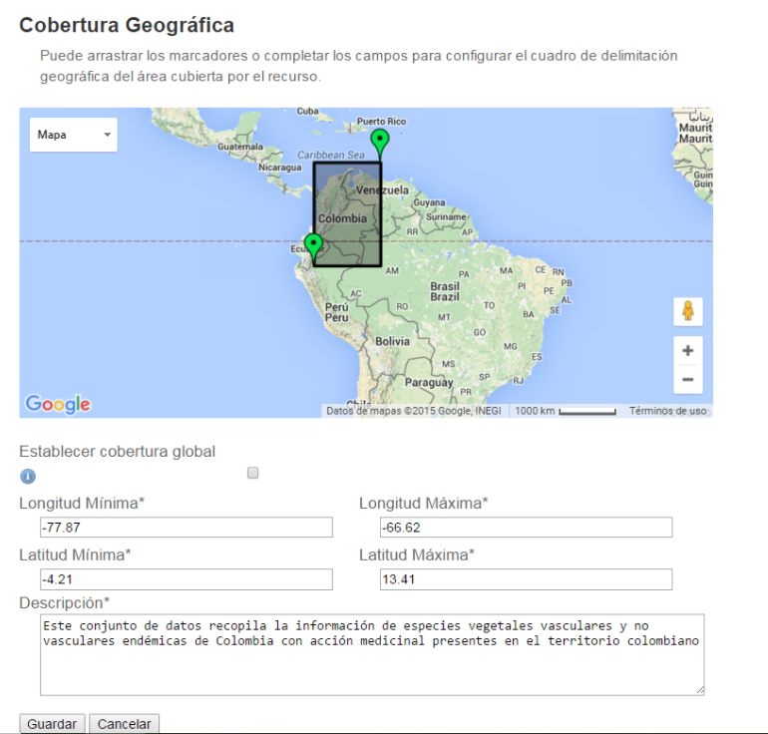
Metadatos de biodiversidad
Cobertura geográfica
Limites del extent:
BoundingCoordinates

Slide 73
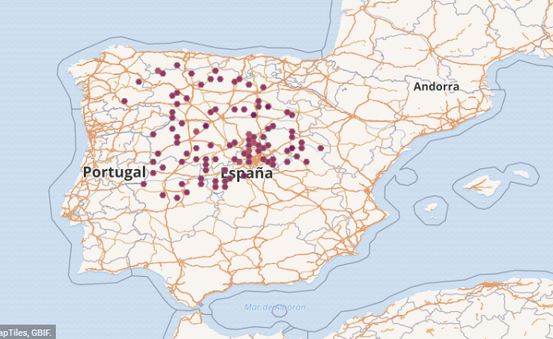
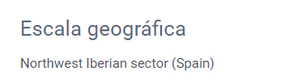
Metadatos de biodiversidad
Cobertura geográfica

Slide 74
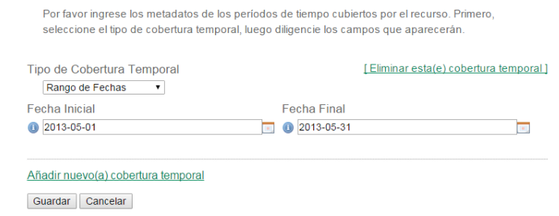
Metadatos de biodiversidad
Cobertura temporal

Slide 75

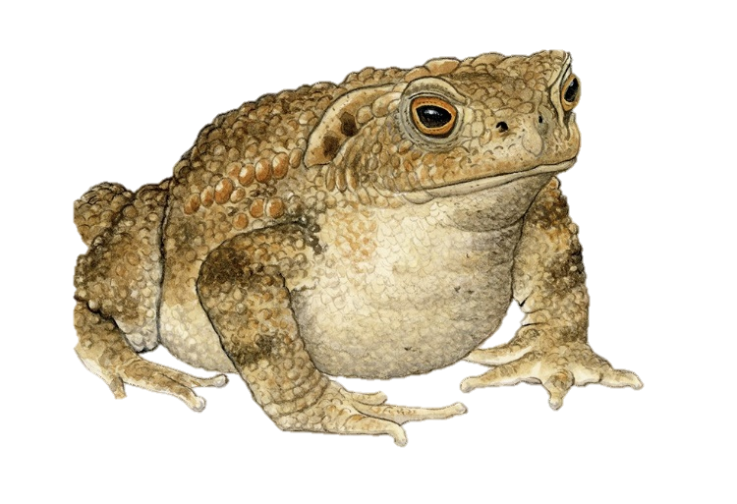
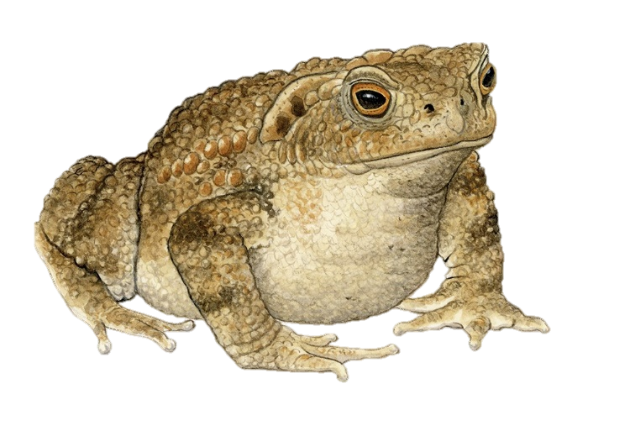
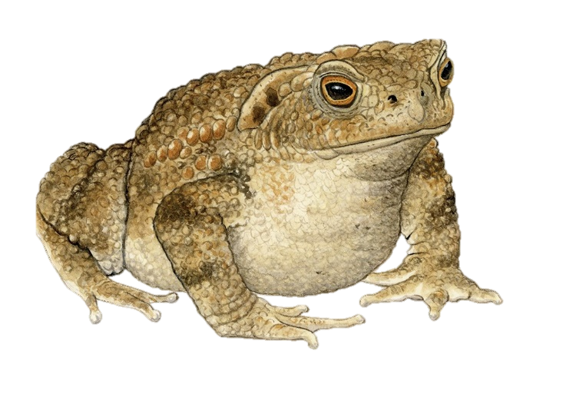
Metadatos de biodiversidad
Cobertura temporal
16/03/99
03/99
1999

Slide 76
Metadatos de biodiversidad
Cobertura temporal
16/03/99
03/99
1999

Slide 77
Necesitamos un lenguaje común para describir, registrar y estructurar miles de juegos de datos muy diversos y procedentes de cientos de fuentes porque necesitamos homogeneizar cosas muy heterogéneas

Slide 78
README_WCVP

Slide 79
Quiz!
dwc:institutionCode
TDWG
EML
DwC
ac:digitizationDate
DC
IPT

Slide 80
Por último:
Os dejo el enlace para que veáis cómo han escrito los metadatos personal del CSIC para GBIF y los tengáis como ejemplos

Slide 81
Metadatos en información de biodiversidad
Jornadas de Geografía Informática en el MNCN (Cuarta Edición)
Cristina Ronquillo Ferrero
Ayudante de investigación
cristinaronquillo@mncn.csic.es

